Slide 1
Oyun Oynama Platformları

Slide 2
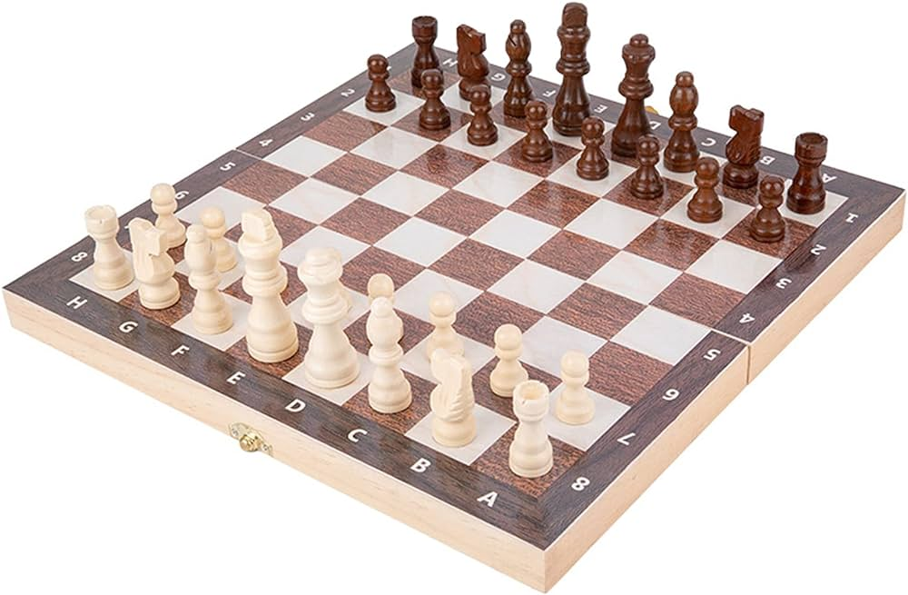
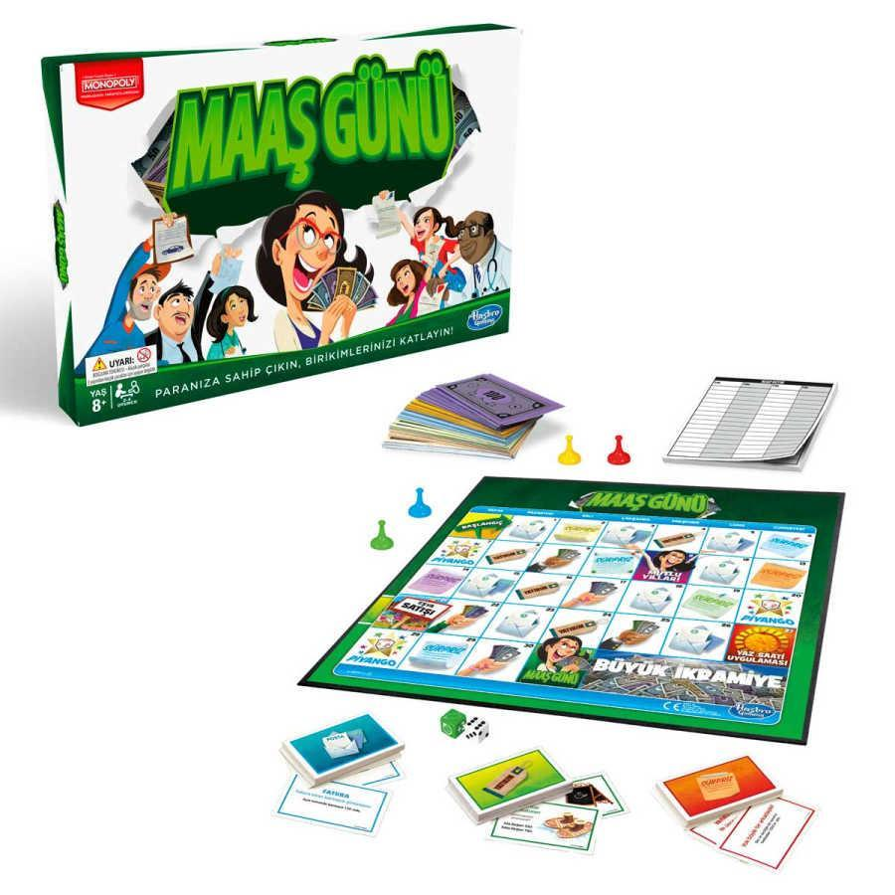
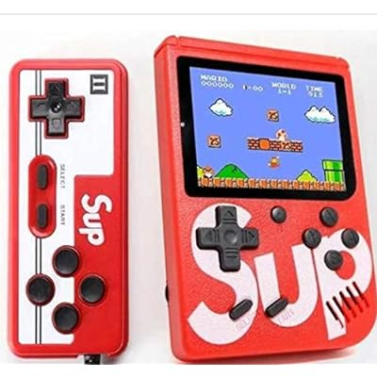
Dijital oyunların ortaya çıkışına kadar var olan oyunların belirli bir alanda,ortamda ya da bir nesnenin üzerinde oynanması gibi kendi oynanışlarına uygun platformları olması, dijital oyunların çıkışından bir süre sonra bu oynama platformlarının dijital oyunlara da uyarlanmasına sebep oldu.
Bununla birlikte yeni oyunlar için yeni platformlar, yeni platfromlar için de yeni oyunlar üretilmeye başlandı.

Slide 3
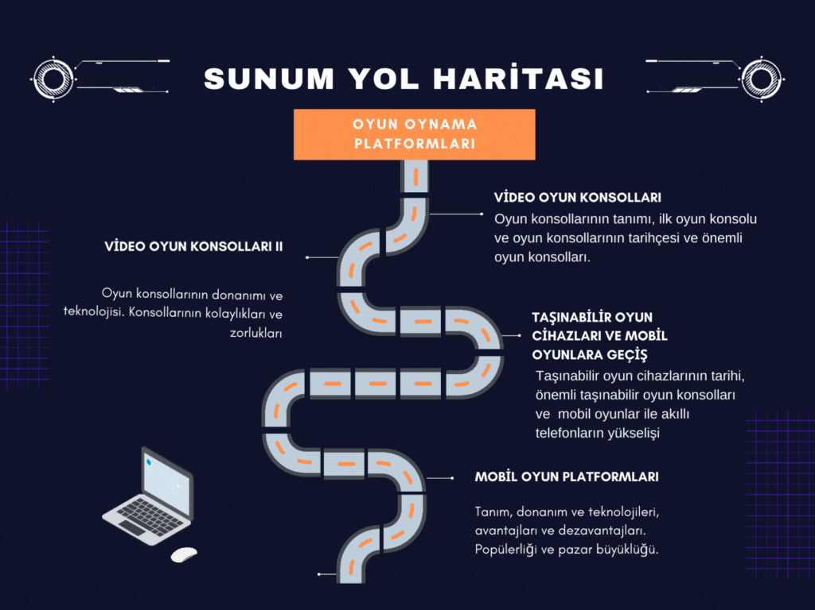

Slide 4
Video Oyunlarının Gelişimi
Video oyunları dünyadaki önemli eğlence araçlarından biridir. Dijital oyun olarak da adlandırılabilecek bu yazılımlar, gelişen bilgi ve iletişim teknolojisi sayesinde her geçen gün ekonomik büyüklüğünü ve kullanıcı sayısını artırmaktadır.
Kullanım yeri olarak PC, Konsol ve Mobile şeklinde sınıflandırılan bu yazılımlar, sosyal ağları, çevre birimleri ve diğer alt sektörleri ile büyük bir sektör oluşturmaktadır.
Video oyunları tahmin edilebileceği üzere bilgisayarlara paralel olarak ortaya çıkmış ve gelişmiştir. İlk örnekleri OXO, Tennis for Two ve Spacewar gibi basit örnekler olurken, günümüzde, programcı, grafiker, animasyoncu, müzisyen, yönetmen gibi yüzlerce çalışanın birlikte geliştirdiği, milyonluk bütçeli yapımlar haline gelmişlerdir

Slide 5
Video Oyunlarının Gelişimi
1940’ta Westinghouse şirketinin geliştirdiği ‘Nimatron’ adındaki yaklaşık 1 ton ağırlığa sahip ilk dijital oyun makinesinin sergilenmesiyle başlayan bu yolculuk, bilgisayarların ve diğer oyun oynama platformlarının gelişimine kadar çok ufak gelişimlerle ilerlemiştir.

Slide 6
Cathode-Ray Tube (1947)
XOX oyunu (1952)

Slide 7
1968

Slide 9
Oyun Konsolu Nedir?
Oyun konsolu, elektronik oyunları oynamak için tasarlanmış bir tür video oyunu cihazıdır. Genellikle televizyon veya monitöre bağlanarak oynanır.
Oyun konsolları, oyunlar için özel olarak tasarlanmış donanım ve kontrol mekanizmaları içerir ve genellikle oyun geliştiricileri tarafından bu platforma özel oyunlar üretilir. Oyun konsolları, yalnızca video oyunlarını çalıştırmak için optimize edilirler. Bu nedenle, oyun konsolları, oyunların performansını en üst düzeye çıkarmak ve oyun deneyimini daha keyifli hale getirmek için tasarlanmış yüksek teknolojik donanımlara sahiptirler.

Slide 10
Oyun konsolları, kullanıcıların CD ile ya da dijital olarak oyunları yüklemelerine ve oynamalarına olanak tanır. Ayrıca, günümüzde birçok oyun konsolu internet bağlantısı sayesinde çevrimiçi oyun oynama, içerik indirme, arkadaşlarla iletişim kurma ve sosyal özellikleri de destekleyebilirler. Bu nedenle, oyun konsolları günümüzde yalnızca oyun oynamak için değil, aynı zamanda eğlence merkezleri haline gelmiş durumdadır.

Slide 11
İlk Oyun Konsolu
1966 yılında Ralph Baer adında bir mühendis Sanders Associates firmasındaki patronlarını ikna ederek, kendisine verilen küçük bir ekiple beraber evdeki televizyonlara takılarak video oyunları oynatabilecek bir platform fikri üzerinde çalışmaya başlar. Üç yıl boyunca birçok prototip geliştirirler ve en son prototipleri olan Brown Box’u üreticilere tanıtırlar ve Magnavox firması Sanders’tan üretim lisansını satın alır ve bunun sonucunda 1971 yılında dünyanın ilk ticari ev video oyun konsolu olan Magnavox Odyssey ortaya çıkar.

Slide 12
Ralph Baer
Almanya’da doğup çocuk yaşta ailesiyle Amerika’ya göç eder. Amerika’ya yerleştikten sonra Televizyon Mühendisliği alanında lisans derecesi alır. Ardından, birçok elektronik firmasında çalıştıktan sonra Sanders Associates firmasında çalışmaya başlar ve 1966 yılında da oyun konsolu fikrini bu firma bünyesinde kendi ekibi ile geliştirirek en sonunda ortaya bütün oyun konsollarının atası olacak Brown Box isimli bir prototip ortaya çıkarır.

Slide 13
Brown Box
1966 yılında Sanders Associates bünyesinde Ralph Baer ve ekibi 3 yıllık bir çalışma ve yedi prototipin sonucunda Brown Box adını verdikleri konsolu geliştirler.
Bu konsolda herhangi bir CPU veya hafıza yoktur. İçinde oyuncuları sembolize eden 2 karenin ve topu sembolize eden 1 kutucuğun farklı bir şekilde hareket etmesine, tepki vermesini sağlayan, böylece oyuncuların farklı oyunlar oynamasına imkan veren elektrik devreleri bulunur. Ana kutunun üzerinde bulunan düğmeleri indirip kaldırılarak topun ve oyuncuların sayısını ve davranışlarını değiştirerek oyun seçimi yapılır. Ana kutu dışında üzerlerinde 2’şer knob bulunan 2 adet denetleyicisi ve bir light gun’ı bulunur.

Slide 14
Magnavox Odyssey
Magnavox Odyssey ilk olarak Brown Box adıyla 1968 yılında Ralp Henry Baer tarafından oluşturulmuştur. Brown Box, Amerikan askerlerinin refleksini artırmak ve askerleri geliştirmek amacıyla üretilmiştir. Sadece 3 tane üretilen bu konsol daha sonra 1972'de Magnavox Odyssey adıyla video oyun konsolu olarak piyasaya çıkmıştır. Magnavox Odyssey evlere giren ilk video oyun konsoludur.
Konsol ile birlikte gelen kağıtlar ekrana yapıştırılır ve yeni bir oyun olarak oynanır ancak bu kağıtlar sadece 3 farklı televizyon ile uyuşmaktadır. Oyun konsolu 2 beyaz kutu ve bir tüfekten ibarettir. Tüfek tıpkı Duck Hunt oyunundaki gibi ekrana gelen objeleri vurmaya yarar diğer 2 konsol ise aynıdır.
Magnavox Odyssey'de yapay zeka olmadığı için bu konsollarla oynanan her oyun iki kişi ile oynanmak zorundadır

Slide 15
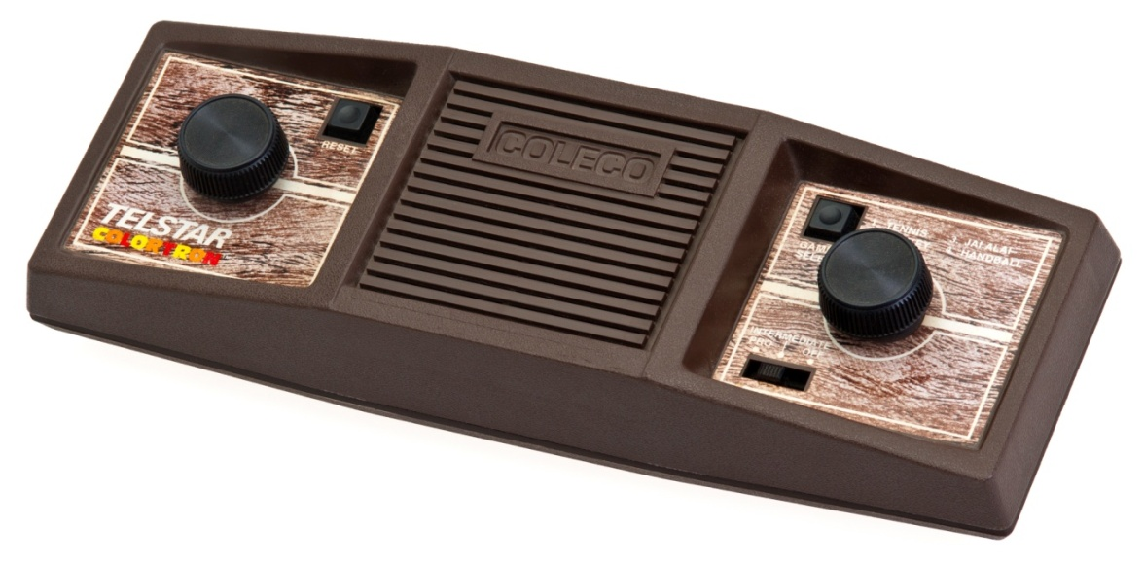
ÖNEMLİ OYUN KONSOLLARI
İlk Nesil Konsollar(1970’ler)
Magnavox Odyssey
Ping-O-Tronic
Coleco Telstar
Home Pong
İlk nesil konsollarda herhangi bir işlemci veya hafıza bulunmuyordu. Bunun yerine sadece oyunucları ve topların farklı davranmasını sağlayacak PCB devreler bulunuyordu. Ayrıca, daha sonraki nesillerin aksine bu nesildeki konsollarda oyunlar önceden sisteme yüklüydü.

Slide 16
İkinci Nesil Konsollar(1980’ler)
Atari 2600
Atari 5200
Intellivision
Bu dönemde Atari markası kısa bir süre içerisinde global bir isim haline gelmiştir.
2.nesil konsolların oyunları renk bakımından çok daha zengin, oynanış bakımından ise daha derinlikliydi.
2. Nesil konsollarda ROM kartuşlar sayesinde ilk konsollardakinin aksine konsollarda önceden herhangi bir oyun yüklü değildi. Onun yerine ROM kartuşlardan istediğiniz oyunu takıp oynayabiliyordunuz. Bu da çok daha fazla seçeneği beraberinde getirdi. Ayrıca, 2. Nesil konsollar, mikroişlemcilerin ilk kullanıldığı konsollardı.
Atarinin bu dönemdeki yükselişi konsol oyunlarının gelişimine yön verdi.

Slide 17
Üçüncü Nesil Konsollar(1985-2003)
Atari 7800
Atari XEGS
Nintendo Entertainment System (NES)
“8-bit Jenerasyonu” denilebilecek bu dönemin en dikkat çeken ismi hiç şüphesiz NES olmuştur.
Bu nesli daha önceki nesillerden ayıran en önemli özellik ise oyunların ‘’save’’ kayıtları da hafıza kartlarına kaydedebilmemiz. Yani bu nesille beraber her bir oyundan sonra baştan başlamak yerine, oyuncunun kaldığı yerden devam edebilmesi imkanı doğdu.
Bu neslin önceki nesle göre önemli bir farkı ilk kez bu dönemde block tabanlı graphicler yerine, sprite kullanımının başlamasıdır.
60 milyondan fazla satan NES, Atari 7800 ve Atari XEGS’e adeta fark attı. Super Mario Bros., The Legend of Zelda, ve Metroid gibi oyunlar, NES'i tartışmasız üçüncü nesil konsolların kazananı haline getirdi.

Slide 18
Dördüncü Nesil Konsollar(1987-2004)
Bu jenerasyon ise “16-bit jenerasyonu” olarak anıldı. Önceki nesli domine eden Nintendo Entertainment System, Super NES’i piyasaya sürerek piyasadaki hakimiyetini sağlamlaştırdı. Bu dönem SEGA’nın da yükseliş dönemi oldu. Sega Genesis isimli cihaz ile birlikte dördüncü nesile iz bırakan SEGA, ilerleyen yıllarda ismini daha yüksek sesle duyurmak için şans kazandı.
Bu jenerasyonu 3. jenerasyondan ayıran özellikler CD_ROM kullanımının başlaması. Bu sayede daha gelişmiş bir ses ve görüntü deneyiminin yaşanabilmesidir.

Slide 19
Beşinci Nesil Konsollar(1993-2006)
Bu nesilde pek çok cihaz piyasaya sürüldü. Ancak aralarından bir tanesi öyle bir konsoldu ki hem ülkemizde hem de dünyada oldukça büyük bir iz bıraktı. PlayStation. Sony tarafından geliştirilen bu cihaz 100 milyondan fazla satarak açık ara farkla döneminin en çok satan konsolu oldu.
3 boyutlu oyunları oldukça iyi bir şekilde çalıştırabilen PlayStation, konsol oyunlarının gelişim sürecini benzersiz bir ivme ile artırmıştır. Artık oyunlar çok daha büyük, detaylı ve uzun soluklu olmaya başlamıştı. “Memory card” sayesinde artık oyunlarımızı kayıt edebilmenin yanı sıra kayıtlı oyunlarımızı başkalarıyla da paylaşabiliyorduk.

Slide 20
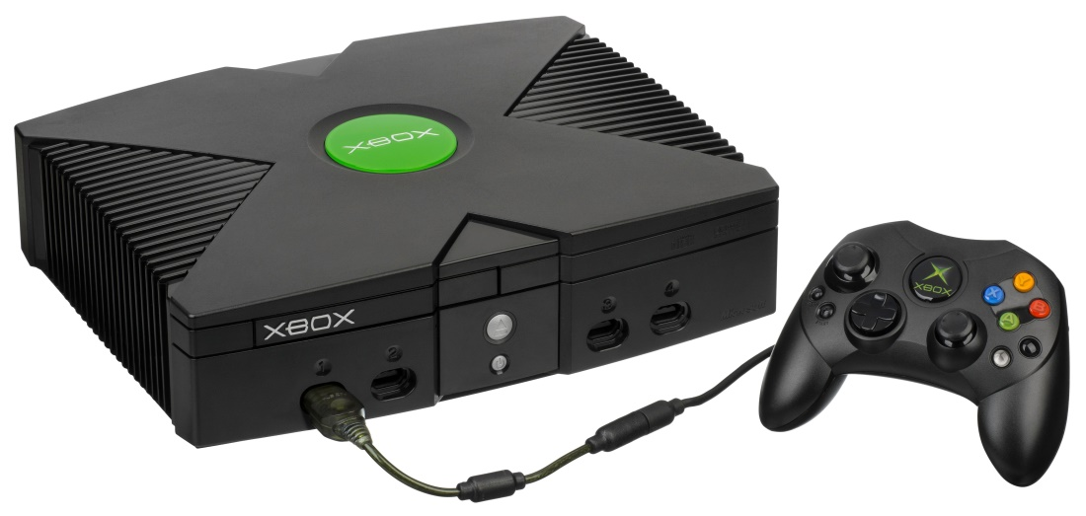
Altıncı Nesil Konsollar(1993-2006)
Bit sayısı bu dönemde, konsolların değişken bit sayılarıyla çalışabilir hale gelmesiyle önemini yitirmeye ve onun yerine işlemci (CPU) ve ekran kartı (GPU) hızlarıyla, hafıza kapasitesi ve hızıyla ve de gecikmeyle ölçülmeye başlanıyor. Buna bağlı olarak da Dreamcast ve Playstation ‘’128-bit’’ ifadesini pazarlamada kullanan son ürünler oluyorlar.
Bu neslin 5. Nesil konsollara göre en büyük farkı internetin tam bir online oyun deneyimi için tam anlamıyla kullanımı oluyor ve Xbox içinde bir ethernet portu olan ilk konsol olarak piyasaya çıkıyor.
Bu nesli önceki nesilden ayıran diğer önemli inovasyonlar ise yine ilk olarak Xbox ile beraber oyunu sistemde yüklü tutmak için sistemin içinde hard disk kullanımı. Bu sayede ayrıca önceki konsollardan farklı olarak sadece oyunun ‘’save’’ kayıtları değil, oyunun kendisi de kaydedilebiliyor böylece daha hızlı bir şekilde oyunlar yüklenebiliyor. Hard disk kullanımının bir başka avantajı ise internetten konsola oyun indirebilme seçeneğinin de ortaya çıkması.

Slide 21
Yedinci Nesil Konsollar(2005-2017)
Yedinci nesilde oyun konsollarının en büyük gelişim yaşadığı alan oyun grafikleri oluyor.
Bu dönemde yeni çıkan konsollar sadece bir oyun aracı değil aynı zamanda bir medya oynatıcısı görevi de görüyor.
Bütün bunlara uygun olarak dönemin devlerinden Sony Playstation 3’ü , Microsoft ise bir fiyat performans canavarı olan Xbox 360’ı piyasaya sürüyor. Bu cihazlar yaşadığı bazı sorunların yanı sıra oldukça iyi ürünlerdi fakat Wii’nin yenilikleri karşısında çaresiz kaldılar.
Nintendo, Wii ile tekrar yükselişe geçti. Hareketlerimizi algılayabilen Wii Remote ile birlikte gelen Wii, bize yeni bir deneyim sundu. Artık bir tenis oyununda servis atmak için tuşlara basmıyor, kumandayı havaya kaldırarak gerçekten bir servis atıyormuş gibi kumandayı yönlendiriyorduk.

Slide 22
Sekizinci ve Dokuzuncu Nesil Konsollar(2011-Günümüz)
Sekizinci nesil artık günümüz teknolojisini de içeren bir nesildir. Bu dönemde oyun piyasası inanılmaz büyümüştür.
Gerçekten ayırt edilmesi zor grafikler, 4k çözünürlük, çok yüksek kare hızları bu dönemin gücünü ifade etmektedir.
Sekizince nesilde Wii U, Nintendo Switch, Playstation 4 ve Xbox One gibi cihazlar çıkış yaptı. Playstation 4 bu dönemde Xbox One’ın önüne geçmeyi başarsa da bu dönemde en çok satan oyun konsolu Nintendo Switch oldu.
Ardından Playstation 5 ve Xbox Series X ve Series S piyasaya girdi.

Slide 24
Denetleyiciler
Oyun konsollarındaki denetleyiciler, oyuncuların video oyunlarını oynamak ve yönetmek için kullandıkları temel donanım bileşenleridir. Farklı oyun konsolları çeşitli denetleyici modelleri kullanabilir, ancak genellikle benzer temel özelliklere sahiptirler.
Temel Bileşenler: Oyun denetleyicileri, bir dizi düğme, tuş, joystick, tetikleyici ve diğer kontrol düğmeleri içerir. Bu düğmeler, oyuncuların karakterleri hareket ettirmesi, atlaması, ateş etmesi ve diğer oyun işlemlerini gerçekleştirmesi için kullanılır.
İşlevsellik: Denetleyiciler, oyun oynama deneyimini zenginleştirmek için titreşim geri bildirimleri, dokunsal yüzeyler (touchpad), ivme ölçerler ve jiroskoplar gibi ek işlevselliğe sahip olabilirler.

Slide 25
Bağlantı: Oyun denetleyicileri, konsol ile kablosuz veya kablolu olarak bağlanabilir. Kablosuz bağlantılar genellikle Bluetooth veya özel kablosuz protokoller aracılığıyla yapılır.
PC Uyumluluğu: Birçok oyun denetleyici, kişisel bilgisayarlarla da uyumlu olarak çalışabilir. Bu, oyuncuların PC oyunlarını denetlemek için aynı denetleyiciyi kullanmalarını sağlar.
Oyun denetleyicileri, oyun oynama deneyiminin temel bir parçasıdır ve farklı oyun türleri için özel olarak tasarlanmış denetleyiciler de mevcuttur. Oyun konsollarının yanı sıra, oyun denetleyicileri bazen bilgisayarlar, akıllı telefonlar ve diğer cihazlarla da uyumlu olabilir. Bu, oyunculara farklı platformlarda oyun oynama esnekliği sunar.

Slide 29
Oyun Konsollarının Avantajları
Daha Sabit Donanım: Oyun konsolları, spesifik oyun konsolu için tasarlanmış sabit donanımı kullanır. Bu, geliştiricilerin oyunları bu donanıma en iyi şekilde optimize etmelerini sağlar, böylece oyunlar daha düşük hata oranları ve daha iyi performans sunabilir.
Özel Denetleyiciler: Oyun konsolları, oyunları oynamak için özel olarak tasarlanmış denetleyicilere sahiptir. Bu, oyun deneyimini daha rahat ve özelleştirilebilir hale getirir.
Daha Büyük ve Kaliteli Oyun Kütüphanesi: Konsollar, özel oyunlar ve kütüphaneleriyle tanınır. Genellikle oyun geliştiricileri, belirli konsollar için oyunlar yaparlar, bu da konsollarda oyun seçeneklerini artırır.
Oyun Geliştiricileri için Standartlar: Konsollar, belirli bir donanım ve yazılım konfigürasyonu kullanır, bu nedenle geliştiriciler için standartlar belirlemek daha kolaydır. Bu, oyunlar için daha iyi optimizasyon ve daha düşük hata oranları anlamına gelir.

Slide 30
Oyun Konsollarının Dezavantajları
Fiyat: Oyun konsolları, oyun kütüphaneleri, özel denetleyiciler ve donanım maliyetleri nedeniyle başlangıçta yüksek bir maliyetle gelirler.
Sabit Donanım: Konsolların donanımı belirli bir nesil boyunca sabittir. Bu, teknolojinin hızlı ilerlemesi nedeniyle, konsolların yaşlandığında yeni oyunlar için daha az rekabetçi hale gelmesi anlamına gelir.
Az Çok Amaçlılık: Konsollar, oyun dışındaki işlevlerde genellikle sınırlıdır. Özellikle oyun dışı kullanımlar için bilgisayarlar daha çok amaçlıdır.

Slide 31
Bilgisayar
Bilgisayarların oyun oynama aracı olması 1950’lerde başlıyor. O zamanlar mainframe denilen bilgisayarlar çok büyük ve pahalı olduğundan bu oyunlar sadece akademik ve askeri alanlarda sınırlı kalıyor.
1960’larla birlikte bilgisayarlara erişim kolaylaştıkça mainframelerle beraber minicomputer denen bilgisayarlarda genellikle text-tabanlı oyunlar çıkmaya ve nispeten daha yaygın hale gelmeye başlıyor.

Slide 32
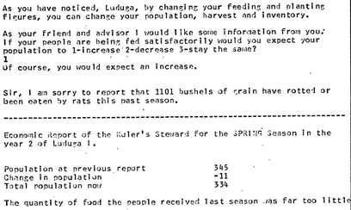
Mainframe
Mainframe bilgisayarlar maliyetleri o zamanların parasıyla milyonlarca doları bulan çok pahalı ve genel olarak bir oda büyüklüğünde olan bilgisayarlardır.
Pahalı olmalarının yanında oldukça güçlüdürler.
Output için bir dijital ekranları yoktur.
Bu bilgisayarlarda input teleprinter denilen özel daktilolar kullanılarak basılan ile, output ise kağıda basılı bir biçimde olur. Bu yüzden oyunlar mecburiyetten genellikle text bazlıdır.
1960’lara kadar tek seçenektir. 60’lı yıllardan itibaren ise minicomputer türü bilgisayaralar daha popüler hale gelir.
1964’de çıkan The Summerian Game oyunu bu tür bilgisayarlar için yazılmış oyunların bilinen örneklerindendir.

Slide 33
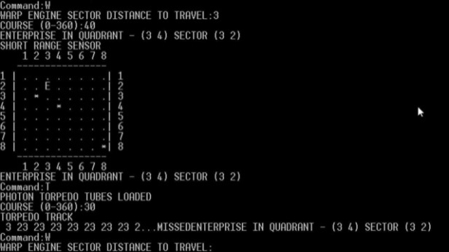
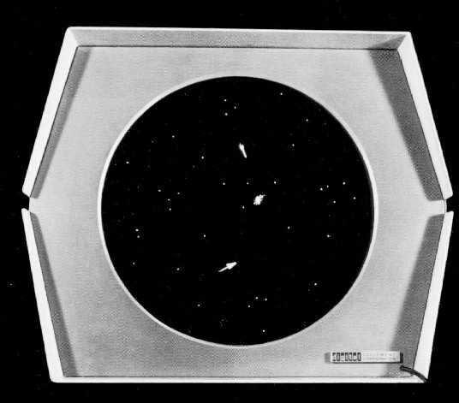
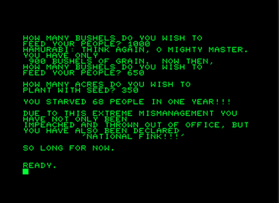
Minicomputer
Kendilerinden önce gelen mainframe bilgisayarlara görece daha makul fiyatta olmalarına rağmen fiyatları hala 10bin – 20 bin dolar seviyesindedir.
Mainframe bilgisayarlara göre daha güçsüz ve küçüktürler. Genellikle boyutları bir dolabınki kadardır.
Genellikle tıpkı mainframeler gibi ekran kullanmazken. DEC PDP-1 için 1962 yılında geliştirilen ‘’Spacewars!’’ oyununda cathode-ray tube ekranda oynanabilen bir oyun geliştirilmiş olasa da tıpkı mainframeler gibi genellikle text tabanlı oyunlar geliştirilmiştir.
1960 ve 1970’lerde popülerlik kazanmış. 1970’lerden sonra microcomputer (PC) türünün ortaya çıkması ile popülerliği sona ermiştir.
BU dönemde BASIC dili çıkmış ve bundan dolayı video oyunlarının sayısında bir patlama yaşanmıştır.
Bu tür bilgisayar oyunları arasında şehir kuram oyunlarının ve strateji oyunlarının atası sayılabilecek Hammurabi, 1971 yılında çıkan Star Trek ve Spacewars! Oyunlarıdır.

Slide 34
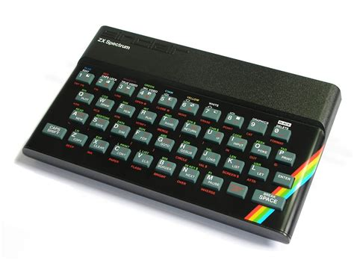
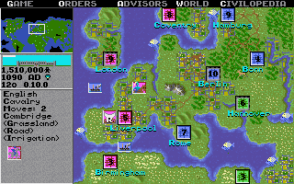
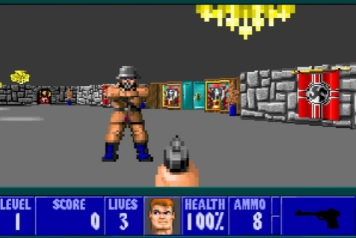
Microcomputer (PC)
Küçük ve ucuz bilgisayarlardır.
Mikroişlemciden oluşan bir CPU’su vardır.
Artık RAM daha ucuz olduğu için renkli grafiklere geçilmiştir.
Apple 2, IBM PC, Sinclarir ZX Spectrum, Commodore 64 Bu dönemin popüler cihazlarındandır.
M.U.L.E, Wolfenstein 3D, Sid Meier’s Civiliztion ve Doom gibi oyun tarihinin efsane kabul edilen oyunları bu dönemde çıkmışlardır.

Slide 35
Taşınabilir Bilgisayarlar
1980’lerde kişisel bilgisayarların gelişmeye başlamasıyla paralel olarak bunları taşınabilir hale getirme fikride oldukça yaygınlaştı ve denenmeye başladı.
1975’te çıkan IBM 5100, birçok kişi tarafından ilk “taşınabilir” bilgisayar olarak kabul edildi, ancak 24 kiloydu ve nispetende oldukça büyük bir alan kaplıyordu.
1981 yılında “Osborne 1” ticari olarak kısa süreli başarılı olabilmiş ilk taşınabilir ve seri üretimi yapılan bilgisayar oldu fakat yine hem çok ağırdı hem de şirket iki yıl içinde iflas ettiği için devam ettirilemedi.
1982 yılımda “Grid Systems” tarafından üretilen “Grid Compass”, gerçek anlamda bir “laptop” bilgisayara çok yakındı ve katlanabilir bir tasarıma sahipti.
Modern laptoplara benzeyen ilk gerçek laptoplar ise 1990’ların ortalarından itibaren üretilmeye başlandı. Bunlar eski örneklerine göre daha hafif, ince ve de katlanıp taşınabilen modeller olarak piyasaya sürüldü.

Slide 36
Günümüz Kişisel Bilgisayarları ve Dizüstü Bilgisayarlar
2000’li yıllara geçilmesiyle birlikte hem kişisel bilgisayarlar hem de dizüstü bilgisayarlar modern hallerini almaya başlamışlardır.
Artık donanım olarak bir çok açıdan gelişmişlerdir. Yüksek grafikli oyunlar bu platformlar vasıtasıyla oynanmaya başlamış ve günümüze kadar da oyun oynama platformları arasında kullanıcılar arasındaki popülerliğini hiç kaybetmemiştir.
Modern bilgisayarların gelişimi ile birlikte daha kaliteli oyunlar ortaya çıkmaya başlamış, ve daha kaliteli oyunlarda bilgisayarların sürekli kendini geliştirmesine yol açmıştır.

Slide 37
Oyun Oynama Platformu Olarak Bilgisayarların Avantajları ve Dezavantajları
Avantajları
Yüksek Performans: Bilgisayarlar, güçlü işlemciler, yüksek performanslı grafik kartları ve büyük miktarlarda bellek ile oyunların yüksek çözünürlüklerde ve yüksek kare hızlarında çalışmasını sağlar.
Çeşitli Oyun Kütüphanesi: Bilgisayarlar, büyük bir oyun kütüphanesine erişim sağlar. Klasik PC oyunlarından bağımsız geliştiricilerin oyunlarına kadar geniş bir yelpazede oyunlar mevcuttur.
Modding ve Özelleştirme: Bilgisayar oyunları genellikle modifiye edilebilir, ve oyuncular oyunları özelleştirebilirler. Modlar, oyuncuların oyun deneyimini genişletmelerine olanak tanır.
Çevrimiçi Topluluklar: Bilgisayar oyunlarında, çevrimiçi çok oyunculu oyunlar ve topluluklar geniş bir şekilde bulunur. E-spor etkinlikleri ve turnuvalar da popülerdir.
Çok Amaçlı Kullanım: Bilgisayarlar, oyun oynamanın ötesinde, iş, eğitim, medya tüketimi ve daha fazlası için kullanılabilir.
Dezavantajları
Yüksek Maliyet: Yüksek performanslı bir oyun bilgisayarı inşa etmek pahalı olabilir, özellikle son teknolojiye sahip bileşenlerle.
Teknik Zorluklar: Bilgisayarlar, sürücü güncellemeleri, uyumsuzluk sorunları ve hata ayıklama gerektirebilir.
Taşınabilirlik Sorunu: Bilgisayarlar, mobil oyun cihazları veya oyun konsolları kadar taşınabilir değildir.

Slide 38
Taşınabilir Oyun Cihazları ve Mobil Oyun Cihazlarına Geçiş
Günümüz anlayışı ile mobil oyun cihazlarına geçmeden önce atası sayılabilecek taşınabilir oyun konsollarını inceleyelim.
Taşınabilir oyun konsolu, dahili bir ekran, oyun kontrolleri ve hoparlörler içeren küçük, elde taşınabilir bağımsız bir video oyunu konsoludur.^{[1]} Taşınabilir oyun konsolları, ev video oyun konsollarından daha küçük olup konsol, ekran, hoparlörler ve kontrolleri tek bir ünitede barındırır ve bu sayede herhangi bir zamanda veya yerde kullanılabilmektedir.

Slide 39
İlk Taşınabilir Oyun Konsolu
Mattel Electronics, Auto Race adı altında 1976 yılında elde taşınan elektronik oyun olarak piyasaya sundu.
Kontroller ve açma/kapama düğmesi dışında hiçbir mekanik elemanı yoktur.
Daha sonra, Coleco ve Milton Bradley de dahil olmak üzere birçok şirket tek oyunlu, hafif masa üstü veya taşınabilir elektronik oyun cihazları üretti. Değiştirilebilir oyunları olan en eski gerçek taşınabilir oyun konsolu 1979'da Milton Bradley Microvision'dur.

Slide 40
Nintendo, 1989'da Game Boy'un piyasaya sürülmesi ile taşınabilir konsol konseptinin yaygınlaştırılmasını sağladı ve 3DS sistemiyle taşınabilir konsol pazarına egemen olmaya devam etmektedir.

Slide 41
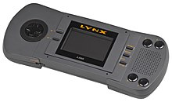
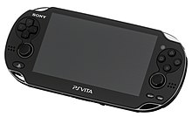
Nintendo dışında;
NEC tarafından 1990larda çıkarılan Turbo Express
Atari tarafından 1990da çıkarılan Atari Lynx
Sega tarafından 1990 çıkarılan Game Gear
Bu piyasada etkili olmuş ve geliştirilmeleriyle beraber 2005 yılına kadar varyasyonları satılmaya devam edilmiştir.
Daha sonrasında 2005 yılından sonra Sony PSP ve PS Vista ile ; Valve ise 2022 yılında Steam Deck ile bu piyasaya girmiştir.

Slide 42
Nintendo’nun 2017’de çıkardığı son sürüm olan Nintendo Switch ve Nintendo Switch Lite karma oyun konsolu, çıktığı günden bu yana düzenli olarak, kullanıcı sayısını arttırdığını görebiliyoruz.
Bu aynı zamanda zaten düzenli olarak büyümekte olan bir oyun piyasasının sonucuyken, yine de hala mobil telefonlar dışındaki taşınabilir oyun platformlarının da piyasada yer bulabildiğini ve taşınabilir oyun konsolu alanında Nintendo’nun önemli işler yaptığını görüyoruz

Slide 43
Mobil Oyun Cihazlarına Geçiş
Mobil oyunların ilk öncüleri arasında elde taşınan elektronik oyunlar ve erken elde taşınan video oyun konsolları yer alır ; ancak bu cihazlar her zaman oyun odaklıydı ve neredeyse hiçbir yardımcı işlevleri yoktu.
Modern akıllı telefonların öncüsü olan kişisel dijital asistanlar (PDA'lar) 1984'te ortaya çıktı. El bilgisayarı olarak da bilinen kişisel dijital asistan (PDA), kişisel bilgi yöneticisi olarak işlev gören çeşitli mobil cihazlardır.
Çoğu PDA, düşük çözünürlüklü monokromatik sıvı kristal ekran (LCD) kullanıyordu. Grafikler üzerinde metin görüntülemek için tasarlanan bazı oyunları, Tetris gibi blok veya taş oyunları da dahil olmak üzere basit oyunları oynatabilmekteydi. Bu tür oyunlar daha sonraki akıllı telefon modellerinden bazılarına da taşındı.

Slide 44
IBM Simon Personal Communicator (kısaca IBM Simon olarak bilinir ) , International Business Machines (IBM) tarafından tasarlanan ve Mitsubishi Electric tarafından üretilen, elde taşınır, dokunmatik ekranlı bir PDA'dır .
" Akıllı telefon " terimi 1995 yılına kadar icat edilmemiş olsa da, Simon'un özellikleri ve yetenekleri nedeniyle geriye dönük olarak ilk gerçek akıllı telefon olarak anılmıştır. Scramble adı verilen bir oyun o zaman bu cihazda oynanabilmekteydi. Aynı dönemde çıkan Siemens S1 ile Tetris(o zamanki adıyla Klotz) oynanabilmekteydi.
Fakat bu ikisi de çok popüler olamamış ve özellikle oyun oynama açısından yeterli ilgiyi toplayamamışlardır.

Slide 45
1994 yılında «Hagenuk MT-2000» adıyla bir cep telefonu piyasaya sürüldü.
Hagenuk, sektördeki ilk dijital mobil oyun geliştiricilerinden biriydi.
Bu telefonda da oynanabilen bir tetris oyunu bulunmaktaydı fakat yeterli ilgiyi toplayamadı.

Slide 46
Mobil Oyunların Tetikleyicisi
1997 yılında Nokia , Snake'in bir versiyonunu içeren Nokia 6110 cep telefonunu tanıttı . Snake oyunu, bu telefonun popüler özelliklerinden biri oldu ve Nokia, oyunu veya onun bir varyasyonunu o zamandan beri piyasaya sürdüğü hemen hemen her telefona dahil etmeye devam etti.
Hatta 2016 yılı itibarıyla yaklaşık 400 milyon cihazda snake oyununun yüklü olduğunu söyleyebiliriz.
Snake oyunu ile birlikte mobil oyunların gelişimimin temeli atıldı ve mobil oyun geliştirme fikri üzerine yapılan atılımlar çoğalmaya başladı.

Slide 47
1999 yılında NTT Docomo , Japonya'da mobil oyunların akıllı telefonlara indirilmesine olanak tanıyan i-mode mobil platformunu piyasaya sürdü.
İ-mode kısa bir mobil internet hizmetidir. Web erişimi, e-posta ve veriyi sağlayan paket anahtarlamalı ağ da dahil olmak üzere daha geniş bir internet standardı çeşidini kapsamaktadır. i-mode kullanıcıları, e-posta, spor sonuçları, hava tahmini, oyunlar, finansal hizmetler ve bilet rezervasyonu gibi çeşitli servislere erişebilmektedir.
Konami'nin flört simülasyonu «Tokimeki Memorial’ı» gibi birçok Japon video oyunu geliştiricisi o yıl i-mode platformu için oyunlar duyurdu.
2001 yılına gelindiğinde, i-mode'un Japonya'da 20 milyon kullanıcısı ve 8 bitlik konsollarla karşılaştırılabilecek grafiklere sahip daha gelişmiş telefonları vardı . İ-mode hizmeti için çok çeşitli oyunların yanı sıra, klasik atari oyunları ve 8 bitlik konsol oyunları bağlantı noktaları da dahil olmak üzere Taito , Konami, Namco ve Hudson Soft gibi köklü video oyunu geliştiricilerinin i-mode üzerinden oyun duyuruları mevcuttu.
İ-mode bu başarısıyla Avrupa’da da bazı ülkelere yayıldı ve kısa sürede 40 milyonluk bir kitleye sahip oldu.

Slide 48
Kablosuz Uygulama Protokolü'nün (WAP) kullanıma sunulmasıyla birlikte birçok cep telefonu, sınırlı tarayıcı tabanlı oyunlara erişebildi ve daha sonra, telefonlarında kullanmak üzere kablosuz operatörlerinden veya üçüncü taraf bir distribütörden satın alınabilecek yeni uygulamaları indirebildi.
WAP (Wireless Application Protocol/Kablosuz uygulama Protokolü) mobil telefonlar, avuç içi bilgisayarlar (pda) gibi mobil iletişim araçları üzerinde İnternet içeriği sağlayan bir teknolojidir.

Slide 49
Bu dönem mobil oyunların gelişiminin temel dönemi olmasına rağmen bu gelişim süresince bir çok sorunu da beraberinde getirmiştir.
Telefonlar hala çok çeşitli form faktörlerine, giriş özelliklerine ve ekran çözünürlüklerine sahipti, bu nedenle oyun geliştiricileri genellikle çabalarını belirli yazılım platformlarına ve mevcut cihazların alt kümelerine odakladılar.
Mobil internetinde gelişiminin başlangıç safhaları olması sebebiyle oyunların listelenemesi ve pazarlanmasında da büyük sorunlar ortaya çıkıyordu.
Bu sebeplerden dolayı bu dönemde oyun geliştirmeye önemli bir ilgi olsa da bazı gelişmelerin yetersizliği sebebiyle sınırlı bir alanda kalmıştır.
2007’ye kadar bu alanda çalışmalar özellikle Japonya tarafından gerçekleştiriliyordu. Fakat bu dönemde hala taşınabilir el konsolları olan Nintendo’nun GameBoy Advance’si popülerliğini koruyor ve piyasadaki üstünlüğünü devam ettiriyordu.
Taşınabiliri oyun konsollarının bu popülerliğini koruması sebebiyle telefon ve el konsolu karışımı sayılabilecek olan «N-Gage» Nokia tarafından piyasaya çıkarıldı fakat bu da yeterli ilgiyi görmedi.

Slide 50
Akıllı Telefonların Yükselişi
Mobil oyun tarihinin dönüm noktası akıllı telefonların ortaya çıkışıyla geldi.
Aslında Apple, Inc., Apple Newton ile PDA pazarının ilk oyuncularından biriydi , fakat Steve Jobs, şirketin donanımını iMac ve iPod gibi cihazlara odaklamak için 1998 yılında bu seriyi durdurmuştu . Jobs'un yönlendirmesi altında aynı ekipler, Apple'ın ilk olarak Haziran 2007'de piyasaya sürdüğü iPhone'u geliştirmeye odaklanmıştı.
Iphone piyasaya çıkışla beraber büyük bir kırılmaya sebep oldu.

Slide 51
iPhone'un temel donanım özellikleri arasında, piyasadaki diğer akıllı telefonların çoğuyla karşılaştırıldığında büyük bir rastgele erişim belleği (RAM) boyutu da vardı.
Bunun yanı sıra daha karmaşık uygulamaları çalıştırabilen daha büyük bir ekran ve çoklu görevleri yerine getirebilen yeni bir işletim sistemi ile o dönemde piyasadaki diğer tüm cihazları çok geride bırakıyordu.
iPhone ayrıca ivmeölçer gibi çeşitli sensörler içeriyordu ve ayrıca herhangi bir kalem gerektirmeyen ve parmakla kontrol edilebilen kapasitif bir dokunmatik ekran içeriyordu.
2007’de piyasaya çıkışından kısa bir süre sonra 2008 yılında AppStore adında uygulamaların ve oyunların yayınlanması için bir eklenti eklendi. Sadece telefonun özellikleri değil aynı zamanda çıkardığı bu eklentiyle oyun piyasasının sergilenmesini de inanılmaz kolaylaştırarak bir çığır açmıştır. Temmuz 2008’de kullanıcılara açılan uygulama mağazası bir haftadan kısa süre içerisinde 500 adet 3.parti uygulamaya ev sahipliği yapmaya başladı. Hatta mağazanın açılışının üzerinden daha 3 gün geçtiğinde şirket uygulamaların 10 milyon toplam indirilme sayısına ulaştığını açıkladı.

Slide 52
Mobil oyun oynama platformlarındaki bu store gelişimleri benzer dönemlerde bilgisayar ve konsollar içinde gelişti.
Bununla birlikte oyunların satımının fiziki kopya ya da dijital kopya olarak yapılmasında bazı değişiklikler gerçekleşti.
IDATE DigiWorld Research’ın yayınladığı araştırmaya göre dijital oyunlarda satış türü 2008’de %22 dijital %78 fiziksel kopya iken bu rakamların 2023’te %93 oranında dijital olarak gerçekleşeceği öngörülmektedir.

Slide 53
iPhone’un iletişim teknolojisi alanının yanı sıra oyun alanında kazandığı bu başarının en önemli etkenlerinden biri de 2008 yılında yayınlanan, Steve Demeter tarafından Apple’a uygun geliştirilen «Trims» isimli bir bulmaca oyunuydu.
Temel olarak eşleşme yapmak için renkli üçgen döşemelerin kaydırılması şeklinde oynan bir oyundur. Eşleme yapılması ile birlikte döşeme kaybolacak ve geri planda kalan boşlukları dolduracaktır.
5 Dolar olarak piyasaya sürülen bu oyun 2 aylık kısa bir süre içerisinde 250 bin dolar kar bırakmıştı. Bu aynı zamanda güzel bir pazarlama olarak kullanıldı ve oyun geliştiricilerini bir zenginlik kapısı olarak Apple’a yönlendirmeye başladı.

Slide 54
Bir başka mobil oyunlarda erken başarı olarak gösterilebilecek örneklerden biri de yine AppStore ile birlikte piyasaya çıkan, Tapulous tarafından yayınlanan «Tap Tap Revenge» adındaki müzik oyunları janrasındaki oyundur.
Oyunun amacı ekranın altındaki bir çizgiye ulaştıklarında renkli topların her birine dokunmaktır. Vuruşta topa vurulursa oyuncu puan kazanır, ancak vurulmazsa ıska sayılır.
20 günde 1 milyon indirilmeye ulaşan bu oyun 2008 yılında AppStore’un en çok indirilen ücretsiz oyunu oldu.
Bejeweled gibi bir dizi bilgisayar ve tarayıcı tabanlı bulmaca oyunuyla zaten başarıya ulaşmış olan PopCap Games , 2009 yılında ürünlerini mobil sürümlere geçiren ilk şirketlerden biriydi ve bu da onların mobil işlerini hızla büyütmelerine yardımcı oldu.
Bununla birlikte yavaş yavaş birçok şirket oyunlarını mobil platforma da taşımaya başladı.

Slide 55
iPhone'un piyasaya sürülmesinden sonra yalnızca iki büyük rakip kaldı; Google tarafından geliştirilen işletim sistemini kullanan Android tabanlı cihazlar (Java dilini temel alan) ve Microsoft Windows ile yakın birlikte çalışabilirliğe sahip olan Microsoft'un Windows Phone'u. Her ikisi de Apple ile aynı yaklaşımı benimsedi ve benzer geliştirici politikalarıyla sırasıyla Google Play ve Windows Phone Store'da uygulama mağazaları açtı. Sonuçta Microsoft, Windows Phone'un aktif gelişimini durdurdu ve iOS ve Android mobil işletim sistemi, uygulama mağazası pazarındaki ana oyuncular olarak kaldılar.

Slide 56
Uygulama İçi Satın Alımlara Geçiş
Appstore’un ve Google Play’in başlangıcında çoğu oyun, oynamadan önce satın alma (premium) modeliyle ya da tamamen ücretsiz bir şekilde alınabiliyordu.
Ekim 2009’da Apple mikro işlemler olan «uygulama içi satın alımlar»ı tanıttı.
Bazı uygulamalar hemen bu yönteme adapte olmaya başladı. Örneğin bir az önce bahsettiğim «Tap Tap Revenge» oyunu, 3. oyununu çıkararak oyun içinde yeni müziklerin satın alınabilmesi yeniliğini ekledi.
Aynı dönemde benzer IAP’ler(In-app purchase) Google Play mağazasına da eklenmeye başladı.

Slide 57
Tam olarak bu dönemde 2009 yılında Rovio Entertainment , Angry Birds'ü App Store'da yayınladı.
0.99 dolar gibi uygun bir fiyatla piyasaya sürülen bu oyun düşük maliyeti ve aynı zamanda 2010 yılında bizzat Apple tarafından tanıtılması sayesinde en iyi ücretli oyunlar listesinde ilk sırayı aldı.
2010 ortasında oyun Android’e de taşındı. Burada ücretsiz olarak indirilebilen reklam destekli bir sürüm ortaya sundular. Kullanıcılar reklamları kaldırmak için oyun içinde bir ödeme yapabilirlerdi. Böylelikle Rovio, hem oyun içi satın alımlarla hem de reklamlarla para kazanmaya başladı.
Android’de de piyasaya sürülmesinden kısa süre sonra yaklaşık olarak ayda 42 milyon dolar kazandığı tahmin ediliyor.
Aynı dönemde ilk birkaç bölümünü yayınlamak sonrasını da satmak yöntemiyle «Cut the Rope» oyunu yayınlandı ve o da döneminin en hızlı satış yapan oyunlarından biri oldu.

Slide 58
Tabletlerin Sahneye Çıkışı
Apple , 2010 yılında iPhone ile benzer tasarım ilkelerine dayanan tablet bilgisayarı iPad'i de tanıttı . Tabletler daha önce PDA'ların torunları olarak mevcut olsa da iPad, kitlesel pazar başarısı elde eden ilk tabletti. iPad'in başarısının bir kısmı, işletim sistemi olarak iOS'u kullanması ve App Store'daki tüm uygulama ve oyunların iPhone'da olduğu gibi iPad'de de çalışmasını sağlamasıydı. [27] Android tabanlı telefon üreticileri, takip eden yıllarda kendi Android tabanlı tablet paketleriyle aynı yolu izleyerek benzer bir ikilem yarattılar.

Slide 59
Freemium Modeli ve Web Tarayıcı temelli oyunlar
Facebook gibi kişisel bilgisayarlarda gelişmiş web tarayıcı teknolojisini kullanan yeni sosyal ağ sitelerinin geliştirilmesi , ücretsiz oynanabilen tarayıcı oyunlarının ve sosyal ağların ortaya çıkmasına neden oldu. Ağ oyunları , genellikle web sitesindeki reklamlarla desteklenip buradan gelir elde etme temelliydi. Bunların en dikkate değer örneklerinden biri , 2009 yılında piyasaya sürülen Zynga'nın FarmVille oyunudur . Çiftlik yönetimi simülasyon oyunu, oyuncunun sanal bir çiftlikte mahsul yetiştirme ve hayvancılıkla ilgilenmesini temel alıyordu, ancak günlük yalnızca sınırlı sayıda eyleme izin veriliyordu. Fakat oyuncular, ekstra eylemler yapabilmek için Facebook arkadaşlarıyla iletişime geçebilir ve istendiğinde ekstra eylemler verebilirlerdi. Bu durum başta çok eleştirilmiş ve şikayet edilmiş olsa da Şubat 2010 itibariyle oyun 80 milyondan fazla oyuncuya ulaşarak çok önemli bir başarı elde etti.
FarmVille’nin bu başarısından etkilenip benzer esaslarla ortaya çıkarılan diğer önemli oyunlarda Bubble Witch Saga ve Candy Crush Saga’dır.
Aynı zamanda bu iki oyun hem web tarayıcısı üzerinden oynanıp hem de ios üzerinden oynanabilecek şekilde entegre edilmişti. Özellikle Candy Crush’ın oyun içi satın almaya gerek olmadan oynanıp bitirilebilecek bir şekilde tasarlandı fakat yine de oyun içi satın alımı işletmeye devam etti. Bu şekilde kısa sürede 400 milyondan fazla oyuncuya ulaştı. Bu oyuncuların %70i oyunu hiç para harcamadan bitirse de diğer kullanıcılardan kazanılan oyun içi satın alımlarla birlikte çok kısa sürede 580 milyon dolar üzerinde bir para kazanmayı başardı.

Slide 60
Clash of Clans ve Çok oyunculu rol yapma deneyimi
Aynı dönemde Supercell , 2012'de Clash of Clans'ı piyasaya sürdü . Clash of Clans, oyuncunun savaşan bir klanın ana üssünü denetlediği şehir yönetimi ve kule savunması unsurlarını içeren bir strateji oyunudur. Üssü korumak ve geliştirmek için kaynak elde etmek amacıyla oyuncu, güçlerini başka bir oyuncunun üssüne saldırmak üzere gönderebilir ve bu, bilgisayar tarafından yönetilen rakip oyuncunun kuvvetleriyle eş zamanlı olmayan bir şekilde gerçekleştirilir.
Candy Crush oyunu gibi belirli işleri daha kolay ve hızlı yapmak için hem oyun içi satın alımları kullanıp aynı zamanda da MMO oyunlarına benzer bir sosyal etkileşim veriyordu.
2015 yılında da League of Legends oyununun temelleriyle bir mobil oyun inşa etme fikriyle Tencent game piyasaya Honor of Kings oyununu sundu. Bununla birlikte mobil oyunlar üzerinden de bir e-spor ligi oluşturulmaya başlandı.

Slide 61
Hyper-Casual Oyunlar
Hiperbasit (Hyper-casual) oyunlar, genellikle oynaması kolay ve ücretsiz olan mobil video oyunlardır, ayrıca çok sade kullanıcı arayüzlerine sahiptirler.
Hyper-casual oyunlar sade bir renk şemasına sahip bir 2D tasarım kullanarak sadeliklerini pekiştirirler. Genellikle sonsuz bir döngü içeren mekaniğe sahip olan bu oyunlar sonsuza kadar oynanabilir ve bu da hyper-casual oyunların bağımlılık yapıcı doğasını oluşturur. Bu oyunlar genellikle birden fazla iş yaparken (multitasking) oynanır, bu sebeple basit kullanıcı arayüzleri oyunların temelini oluşturur. Sağlam bir oyun içi ekonomi olmadığından ve bedava indirilebildiklerinden hyper-casual oyunların gelir kaynağı büyük oranda reklamlardır.
Çok büyük kitlelere ulaşmış ilk hiperbasit oyun, en iyi döneminde günde 50.000 dolardan fazla gelir getirmiş, zamanında 50 milyon indirmenin üzerine çıkmış olan Flappy Bird’tür.

Slide 62
Konuma Dayalı Oyunlar
Niantic , The Pokémon Company ve Nintendo'nun lisansı altında , Temmuz 2016'da Pokémon Go'yu cep telefonları için ücretsiz bir uygulama olarak piyasaya sürdü .
Oyuncuların gerçek hayatta Pokémon'u bulup yakalamaya çalışabilecekleri, yakındaki noktaları haritalamak için telefonların GPS'ini kullanıldığı bir oyun olarak ortaya çıktı.
Pokémon Go rekor sayıda oyuncuya sahipti; hem ilk iOS hem de Android sürümleri, yayınlandıktan sonraki bir ay içinde dünya çapında 100 milyondan fazla oyuncuya ulaştı. Oyun, Ağustos 2016 itibarıyla Guinness Dünya Rekorları tarafından bir kilometre taşı olarak tanındı.
İnsanların oyunu oynamak için özel mülklere girmesi ve bazı özel alanların ihlaline sebep olması hatta bazı kişilerin düşüp yaşamını kaybetmesine kadar ilginç olaylara sebep olması nedeniyle büyük tartışmalar da açtı.

Slide 63
Yeni Gelişen Teknoloji;Bulut Oyunları
Türkçesine ‘bulut tabanlı oyun servisleri’ diyebileceğimiz, ‘bulut oyunlar’ oynatan bu teknoloji sayesinde istediğiniz oyunu ek bir donanıma ihtiyaç duymadan oynayabiliyorsunuz. Bilgisayar, televizyon, telefon ve tablet gibi bir cihaz üzerinden servislerden birine bağlanıyorsunuz. Servis sağlayıcı oluşumun kurmuş olduğu sunucular üzerinden sizde olmayan konsollardan veri alarak istediğiniz oyunu oynuyorsunuz.
Bu sadece konsol sahibi olmayanlar için değil, bilgisayarı bazı oyunları oynamak için yeterli olmayanlar için de oldukça yararlı bir teknoloji.
Fikren ilk defa 1950’li yıllarda ortaya atılmış olmasına ve 2000’li yıllardan itibaren sürekli üzerinde bazı denemeler yapılmış olmasına rağmen 2019 yılına kadar oyun alanında işe yarar bir gelişme olmamıştır. 2019’da başlayan pandeminin de oyun sektörünün gelişimini arttırmasıyla beraber «Nvidia GeForce Now, Microsoft xCloud,Vortex ve Stadia» bu alanda önemli işlere imza atmış çalışmalardır.
Hala yeni bir teknoloji olması sebebiyle çok büyük bir popülerliğe sahip olmasa da gelecekte yaşanacak gelişmelerle oyun sektörüne yön verebileceği düşünülüyor.

Slide 64
Mobil Oyun Platformlarının Avantajları Dezavantajları
AVANTAJLARI
Taşınabilirlik: Mobil cihazlar, her yerde oyun oynamak için idealdir. Cebinizde veya çantanızda taşıyabileceğiniz için taşınabilirler.
Düşük Maliyet: Birçok mobil oyun, ücretsiz olarak sunulur veya düşük bir maliyetle indirilebilir. Oyun içi satın alımlar olsa da, giriş ücreti genellikle daha düşüktür.
Geniş Kitlelere Ulaşım: Mobil oyunlar, daha geniş bir kitleye ulaşma potansiyeline sahiptir, çünkü mobil cihazlara sahip olanların sayısı çok fazladır.
Hızlı Başlangıç: Mobil oyunlar, genellikle hızlı başlangıçlar ve kısa oyun seansları için uygundur.
Dokunmatik Kontroller: Mobil cihazlar, dokunmatik ekranlarla geliyor ve bazı oyunlar için bu tür kontroller uygun olabilir.
DEZAVANTAJLARI
Sınırlı Donanım Gücü: Mobil cihazlar, masaüstü bilgisayarlar ve konsollarla karşılaştırıldığında sınırlı donanım gücüne sahiptir, bu da grafik açısından daha sade oyun deneyimleri sunabilir.
Küçük Ekranlar: Mobil cihazlar, küçük ekranlara sahiptir, bu da bazı oyunlar için oyun deneyimini sınırlayabilir, özellikle daha büyük oyunlarda.
Pil Ömrü: Mobil oyunlar, pil ömrünü etkileyebilir ve daha uzun süre oyun oynamak için ekstra şarj ihtiyacı doğurabilir.
Bağlantı Sorunları: Mobil oyunlar, bazen bağlantı sorunlarına veya sınırlamalara (örneğin, internet gerektiren oyunlar için) neden olabilir.

Slide 65
Oyun Oynama Platformlarının İstatistiksel Olarak Karşılaştırılması
Kaynak:Platform Comparison Between Games Console, Mobile Games And PC Games, Article in Sisforma, published May 2015.

Slide 66
Bu çalışmada fikirleri alınan kişiler Almanya’da düzenlenen Gamescom fuarına katılan kişilerdir. Bu yüzden bu kişilerin çoğunun gamer olduğunu varsayarak bu çalışmayı incelemek en doğrusu olur.
Kaynak: New Consumers of the Digital Age: Game Players

Slide 67
Bu çalışmada fikirleri alınan kişiler Almanya’da düzenlenen Gamescom fuarına katılan kişilerdir. Bu yüzden bu kişilerin çoğunun gamer olduğunu varsayarak bu çalışmayı incelemek en doğrusu olur.
Kaynak: New Consumers of the Digital Age: Game Players

Slide 68
2.5B
1.3B
0.8B
Kaynak: Newzoo | Global Games Market Report

Slide 69
Her ne kadar piyasada en büyük kullanıcı sayısına mobil oyuncu kitlesi sahip olsa da, 2019 yılında Statista tarafından yapılan bir araştırmaya göre; oyun tasarımında etkin rol alan kimselerin en çok ilgilendiği ve hali hazırda üzerinde çalıştığı oyun platformunun bilgisayarlar olduğunu görüyoruz. Çok daha fazla kontrol ve kullanım seçeneği olması ve kendi içinde geleneksel bir kitleye sahip olması ve diğer oyun platformlarına kıyasla çok daha büyük,detaylı oyunlara kucak açması sebebiyle hala oyun yapımcılarının en gözde oyun platformu olarak kişisel bilgisayarlar yerini korumakta.

Slide 70
Oyun Oynama Platformları Arasındaki Değişime İlginç Bir Örnek
Bu dönemde ise kullanıcıların bu platformları seçmedeki en önemli etkeni büyük bir artışlar «kullanım pratikliği-rahatlık» olarak değişmiş, «oyunların çekici gelmesi» etkeni ikinci sıraya gerilemiştir.
Bu dönemde kullanıcıların bu oyun oynama platformunu seçmedeki en önemli etkeninin «oyunların çekici gelmesi» olmuştur. Ardından da «kullanım pratikliği-rahatlık» gelmektedir.
Kaynak:COVID-19 Pandemisi Öncesi ve Sonrası Ortaokul Öğrencilerinin Dijital Oyun Oynama Alışkanlıklarının Öğrenci Bakış Açısından İncelenmesi Eray TAŞTEKİN , Dr. Öğr. Üyesi Mehmet Emin KORKUSUZ

Slide 71
Kaynakça
1. Newzoo Game Market Reports
2. https://mainleaf.com/all-gaming-platforms-know-the-most-popular-ones/
3. https://pinglestudio.com/blog/industry-news/whats-the-most-popular-gaming-platform-in-2023
4. https://starloopstudios.com/what-are-the-best-platforms-for-video-games/
5. https://arstechnica.com/features/2005/10/gaming-evolution/
6. https://www.realgear.net/video-game-consoles-evolution-1967-2017-50-years-glory/
7.https://www.hongkiat.com/blog/evolution-of-home-video-game-consoles-1967-2011/
8. COVİD-19 DÖNEMİNDE VİDEO OYUNU OYNAMA ORANLARININ VE OYUN ALIŞKANLIKLARININ ARAŞTIRILMASI – Dr.Ögr. Üyesi Yılmaz AĞCA
9. https://tr.wikipedia.org
10. https://en.wikipedia.org
11. New Consumers of the Digital Age: Game Players- Erkan Bil-Hande Kandur-Senem Ergan
12. Platform Comparison Between Games Console, Mobile Games And PC Games -- Geraldus Galehantomo
13. https://www.gameopedia.com/the-history-evolution-and-future-of-mobile-gaming/
14. https://www.ralphbaer.com/

